Slide 1
Testzahlen und Positivquote
Positivenanteil deutlich gestiegen (9,33%), Anzahl der Testungen leicht gestiegen

Slide 2
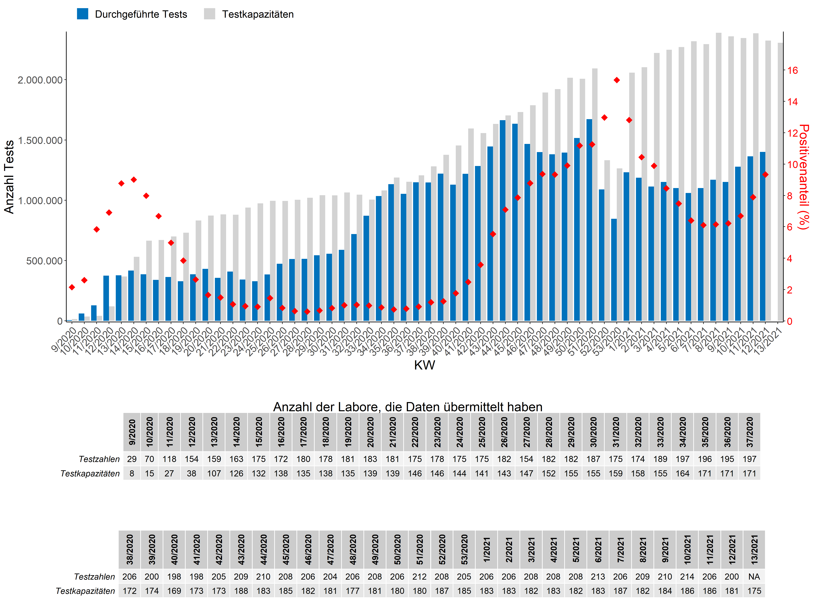
Auslastung der Kapazitäten
Kapazitäten nach wie vor vorhanden

Slide 3
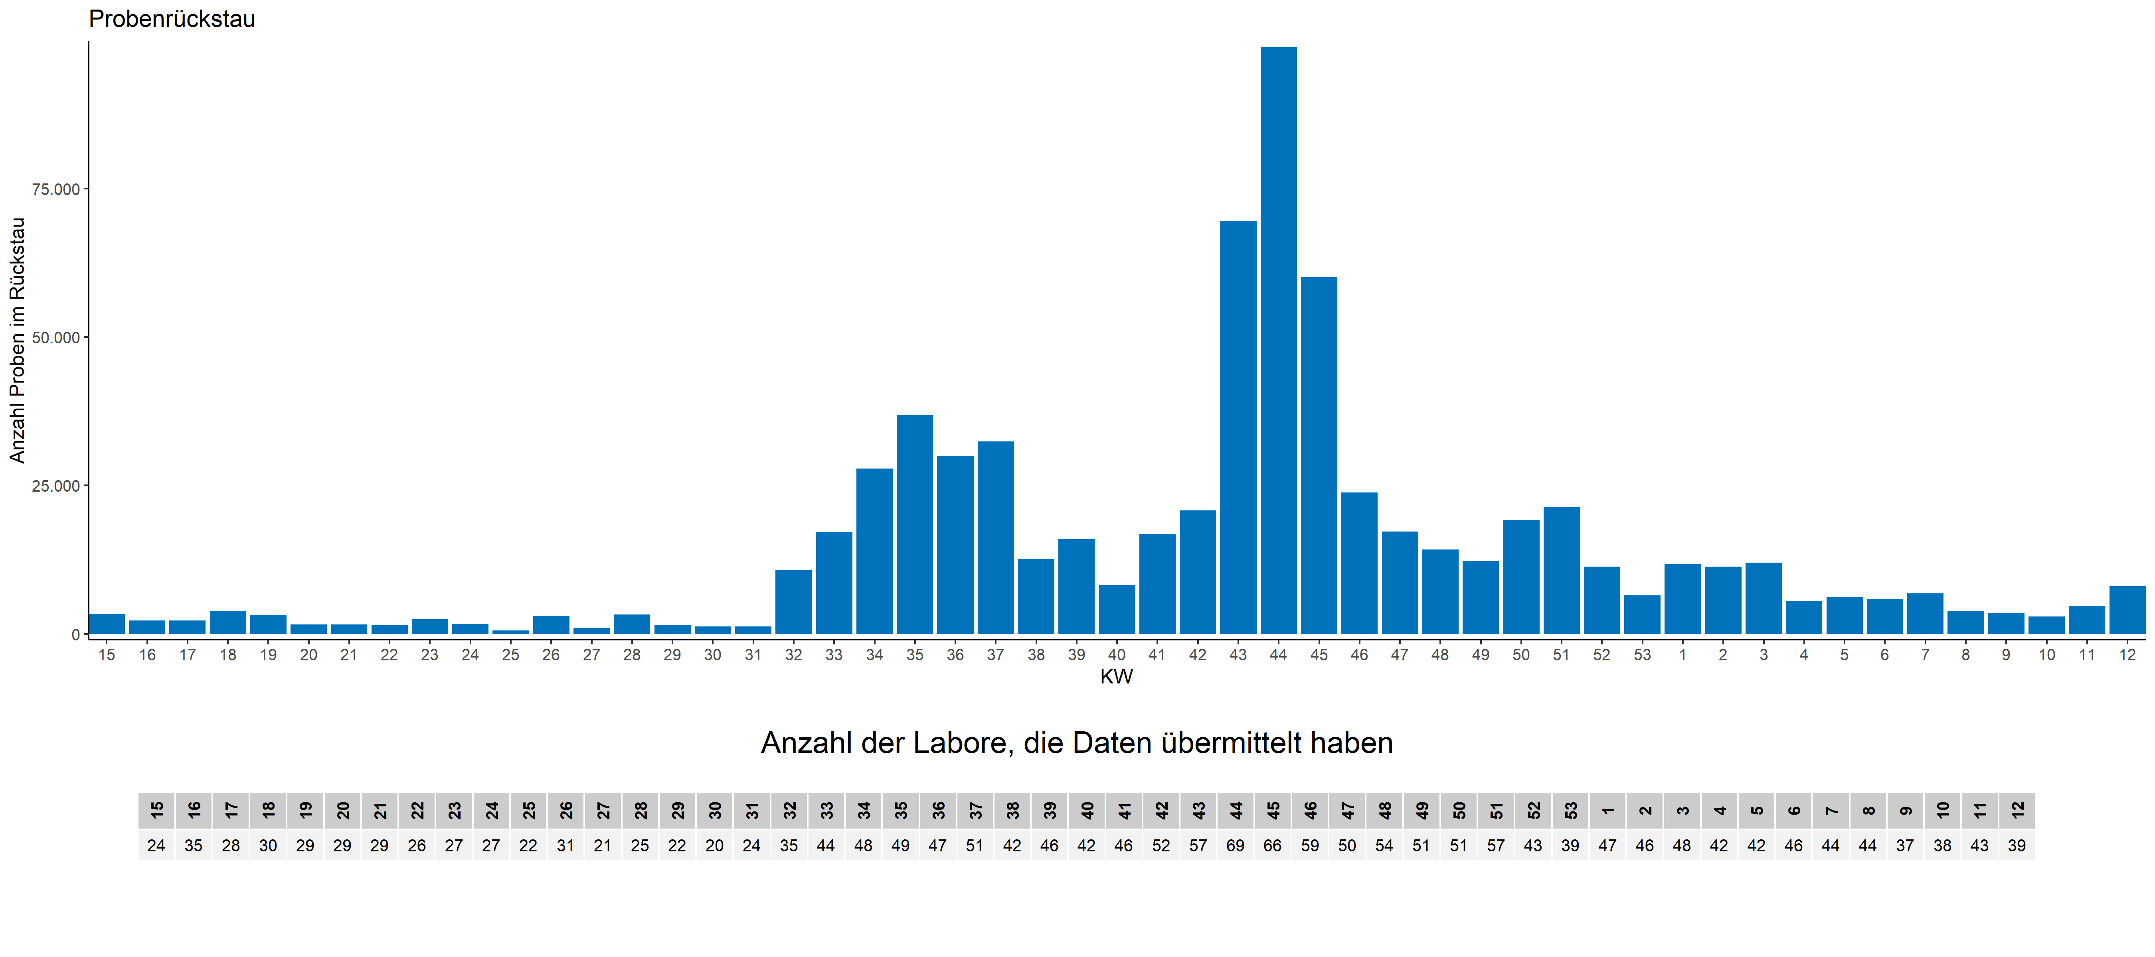
Probenrückstau
Probenrückstau und Lieferengpässe unproblematisch
aber: massive Lieferschwierigkeiten für Pipettenspitzen im RKI!

Slide 4
Testzahlerfassung-VOC
KW 2021 | Meldende Labore | Tests auf VOC | Anzahl VOC | Anteil VOC | Anzahl B.1.1.7 (Anteil) | Anzahl B.1.351 (Anteil) | Anzahl P.1 (Anteil)
02 | 2 | 49 | 1 | 2,0% | 1 (2,0%) | 0 (0,0%) | 0 (0,0%)
03 | 17 | 3.344 | 122 | 3,6% | 122 (3,6%) | 0 (0,0%) | 0 (0,0%)
04 | 36 | 30.449 | 1.537 | 5,0% | 1.441 (4,7%) | 95 (0,3%) | 1 (0,0%)
05 | 56 | 26.849 | 2.105 | 7,8% | 1.931 (7,2%) | 174 (0,6%) | 0 (0,0%)
06 | 59 | 33.943 | 6.380 | 18,8% | 5.978 (17,6%) | 385 (1,1%) | 17 (0,1%)
07 | 69 | 29.770 | 7.935 | 26,7% | 7.698 (25,9%) | 210 (0,7%) | 27 (0,1%)
08 | 83 | 45.581 | 18.763 | 41,2% | 18.224 (40,0%) | 502 (1,1%) | 37 (0,1%)
09 | 104 | 35.894 | 19.929 | 55,5% | 19.569 (54,5%) | 345 (1,0%) | 15 (0,0%)
10 | 121 | 56.740 | 36.618 | 64,5% | 36.108 (63,6%) | 498 (0,9%) | 12 (0,0%)
11 | 129 | 60.613 | 43.791 | 72, 3% | 43191 (71,3%) | 579 (1,0%) | 21 (0,0%)

Slide 5
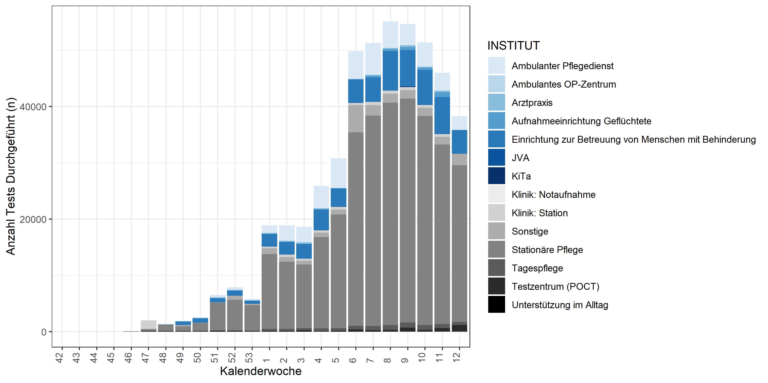
POCT in Einrichtungen
Insgesamt aus 363 Einrichtungen 492.881 POCT erfasst, 956 positiv (0,2%), davon 804 (84%) in PCR gegangen, davon 453 (56,3%) positiv bestätigt.
2403 POCT (0,5%) waren nicht auswertbar/unklares Ergebnis.

Slide 6
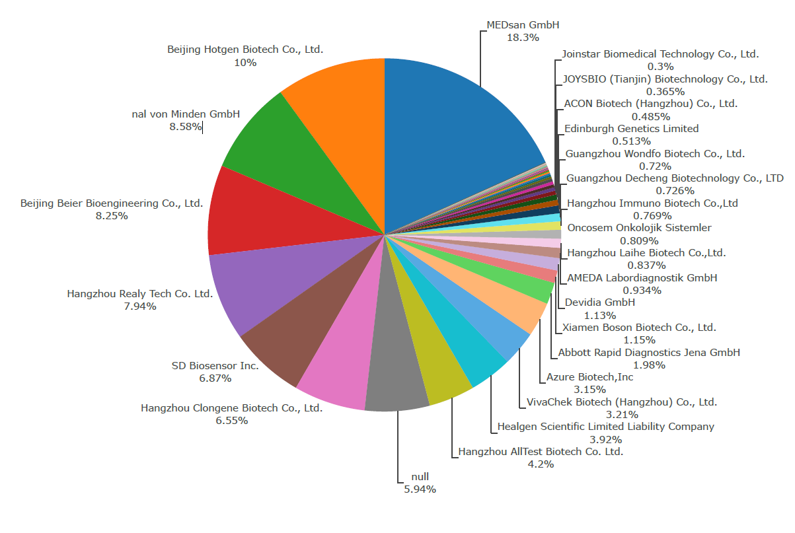
Welche Tests werden genutzt?
Nicht alle auf BfArM-Liste, viele nicht unabhängig validiert und einige in unabhängigen Studien als unzureichend bewertet

